Slide 1
Schulungsunterlagen der AG RDA
Vertretungen der Öffentlichen Bibliotheken

Slide 2
Hochschulschriften
Modul 3
B3Kat 30.11.2015

Slide 3
Grundsätzliches
ein Werk, das zur Erlangung eines akademischen Grades präsentiert wird
Angabe des Hochschulschriftenvermerks durch die RDA 7.9 D-A-CH geregelt
in der deutschsprachigen Praxis: Charakter der Hochschulschrift anstelle des genauen akademischen Grads

Slide 4
Hochschulschriftenvermerk = Standardelement
als Zusatzelement erforderlich, wenn zutreffend
Bei Alten Drucken Verzicht auf den Hochschulschriftenvermerk möglich (insbesondere wenn keine Universität oder Fakultät genannt ist).
Informationen können aus einer beliebigen Quelle entnommen werden.
Informationsquellen
Notes:
Alte Drucke: „Materialien, die vor der Einführung des Maschinendrucks circa 1825 - 1830 hergestellt wurden“ (aus RDA Glossar)

Slide 5
Inhalt des Hochschulschriftenvermerks
Charakter der Hochschulschrift (wenn aus der Vorlage zu ermitteln)
Name der Institution oder (optional) der Fakultät, die den Grad verliehen hat (in der Form der bevorzugten Informationsquelle) (RDA 7.9.3)
Jahr, in dem der Grad verliehen wurde (RDA 7.9.4)
in der genannten Reihenfolge
fehlende Angaben müssen nicht recherchiert werden
Kein akademischer Grad (der Rang, der als Bestätigung für wissenschaftliche Leistungen verliehen wird) (RDA 7.9.2)
Notes:
AWR zu 7.9
Verzichten Sie auf die Angabe des akademischen Grades, für den der Verfasser Kandidat war. Geben Sie den Charakter der Hochschulschrift immer an, sofern er zu ermitteln ist. Fehlende Angaben müssen nicht recherchiert werden. Erfassen Sie den Charakter der Hochschulschrift in normierter Form.
Verwenden Sie dafür einen Begriff aus dieser Liste:
Bachelorarbeit
Bachelor-Thesis - benutze Bachelorarbeit
Diplomarbeit
Dissertation
Doktorarbeit - benutze Dissertation
Habilitationsschrift
Lizenziatsarbeit
Magisterarbeit
Masterarbeit
Master-Thesis -> benutze Masterarbeit
Wenn Sie den in der Informationsquelle vorliegenden Begriff für den Charakter der Hochschulschrift keinem der Begriffe der Liste zuordnen können, benutzen sie ausnahmsweise den in der Informationsquelle vorliegenden Begriff.
Erfassen Sie die Hochschule in der Form der Informationsquelle; dies ist in den meisten Fällen die Ressource selbst. Sind in der Ressource mehrere Namensformen genannt, so verwenden Sie - sofern möglich - die Namensform von der bevorzugten Informationsquelle. Die Angabe der Fakultät ist fakultativ. Die Angabe des Hochschulschriftenvermerks erfolgt bei echten Hochschulschriften wie auch für Verlagsausgaben von Hochschulschriften gleichermaßen in der beschriebenen Form. Bei Alten Drucken kann auf den Hochschulschriftenvermerk verzichtet werden, insbesondere wenn keine Universität oder Fakultät genannt ist.

Slide 6
Charakter der Hochschulschrift
in normierter Form aus Begriffsliste erfasst [Feld 520 $b - Auswahl über STRG + F8]
Bachelorarbeit
Diplomarbeit
Dissertation
Habilitationsschrift
Lizenziatsarbeit
Magisterarbeit
Masterarbeit
Wenn kein passender Begriff in der Begriffsliste, dann ausnahmsweise den in der Informationsquelle vorliegenden Begriff für den Charakter der Hochschulschrift verwenden

Slide 7
Jahr, in dem der Grad verliehen wurde
wenn bekannt – vorrangig das Prüfungsjahr
wenn das Prüfungsjahr nicht bekannt, ersatzweise das Jahr der Urkundenübergabe bzw. das Jahr, in dem die Arbeit von der Fakultät angenommen wurde
wenn diese Angaben nicht zu ermitteln sind, dann das Jahr, in dem die Arbeit eingereicht wurde
Sonderfall: Informationsquelle: „Wintersemester 2014/15“, dann Erfassung: „2014/2015“ (RDA 1.8.4)

Slide 8
Beispiel
Aleph | RDA | Element | Erfassung
520 | 7.9.2 | Akademischer Grad (als Charakter der Hochschulschrift) | $b Dissertation
 | 7.9.3 | Verleihende Institution oder Fakultät | $c Friedrich-Alexander-Universität Erlangen-Nürnberg
 | 7.9.4 | Jahr, in dem der Grad verliehen wurde | $d 2015
Notes:
BVB/KOBV-Notizen:
Neu: Feld 520 statt 519!

Slide 9
Hochschulschriftenvermerk bei Verlagsausgaben
Hochschulschriftenvermerk bei echten Hochschulschriften und Verlagsausgaben
Wenn Angaben in Informationsquelle nicht vollständig, optional möglich einzelne Elemente wegzulassen bzw. Angaben von der Beschreibung der echten Hochschulschrift oder aus anderen Informationsquellen zu übernehmen.
Bisherige einleitende Wendungen „Zugl.“, „Teilw. zugl.“, „Vollst. zugl.“ entfallen

Slide 10
Titelzusätze
Titelzusätze bei echten Hochschulschriften, die aus festen, von der Hochschule vorgegebenen Wendungen bestehen, müssen nicht erfasst werden.
Beispiel: „Inaugural-Dissertation zur Erlangung des Doktorgrades des Fachbereiches Humanmedizin der Johann Wolfgang Goethe Universität-Frankfurt am Main ...“

Slide 11
Verantwortlichkeitsangabe
Formulierung „vorgelegt von ...“ wird in der Verantwortlichkeitsangabe erfasst.
Veröffentlichungsangabe ist verpflichtend
Erscheinungsort ist der Hochschulort bzw. die Hochschulorte
Es wird kein Verlagsname angegeben
Erscheinungsvermerk bei echten Hochschulschriften:
Notes:
BVB/KOBV-Notizen:
Nach Absprache mit ihrem Justiziariat kommt die Deutsche Nationalbibliothek zu dem Ergebnis, dass die Angabe der Hochschule als Verlag sowie der Ort der Hochschule aus urheberrechtlichen Gründen nicht möglich ist. Folglich muss die bestehende Anwendungsrichtlinie zu 2.8 überarbeitet werden. Die AG RDA hat auf ihrer Sitzung am 24./25.11.2015 dazu folgende Erläuterungen beschlossen (diese sind noch nicht endgültig abgestimmt; sie werden ab Februar 2016 im Toolkit erscheinen): Ist bei einer Hochschulschrift weder ein kommerzieller Verlag noch eine verlegende Körperschaft genannt, so werden der Hochschulort oder die Hochschulorte als Erscheinungsort bzw. -orte angegeben.
Ist bei einer Hochschulschrift weder ein kommerzieller Verlag noch eine verlegende Körperschaft genannt, so wird kein Verlagsname angegeben.

Slide 12
Art des Inhalts
Art des Inhalts (RDA 7.2): „Hochschulschrift“
[Feld 064a, Auswahl über STRG + F8]
Laut RDA 19.3 (Sonstige Person, Familie oder Körperschaft, die mit einem Werk in Verbindung steht) kann Beziehung zur Hochschule, die den akademischen Grad verliehen hat, hergestellt werden
Beziehungskennzeichnung laut RDA 18.5/Anhang I: "Grad-verleihende Institution"
Beziehung zur Grad-verleihenden Institution
Notes:
BVB-KOBV-Notizen: Eine Beziehung zur Grad-verleihenden Institution wird im Normalfall nicht erfasst.

Slide 13
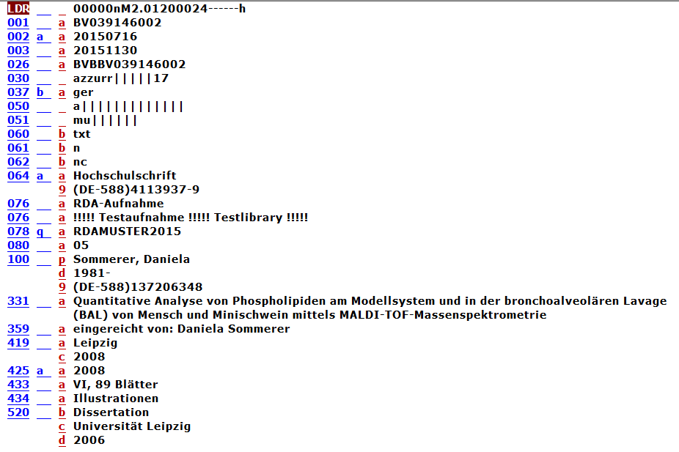
Beispiel: reine Dissertation
Notes:
BVB/KOBV-Notizen: Hinweis auf folgende Felder: 051 wie bisher
064a NEU: Auswahlliste mit STRG + F8; nach der Übernahme steht das Unterfeld $9 direkt hinter dem Begriff,
beim Abspeichern wird es aber in eine eigene Zeile geschrieben
419 $a Ist bei einer Hochschulschrift weder ein kommerzieller Verlag noch eine verlegende Körperschaft genannt, so werden der Hochschulort oder die Hochschulorte als Erscheinungsort bzw. -orte angegeben.
$b Ist bei einer Hochschulschrift weder ein kommerzieller Verlag noch eine verlegende Körperschaft genannt, so wird kein Verlagsname angegeben.
520 NEU (Universität Leipzig ist die in der Informationsquelle vorliegende Form) Wenn Feld 520 belegt ist wird automatisch in Feld 051 Position 1-3 mit „u“ UND Feld 064a mit „Hochschulschrift“ belegt.

Slide 14
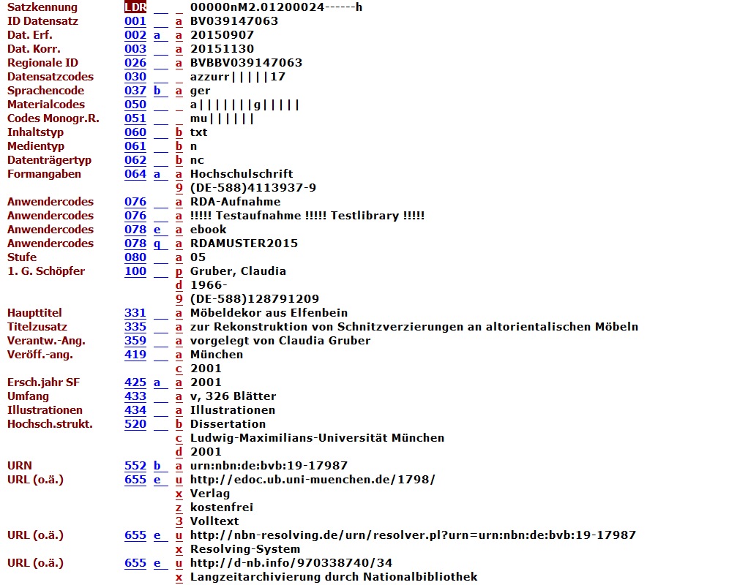
Beispiel: Dissertation, angereicherte Aufnahme
Notes:
BVB/KOBV-Notizen: Hinweis auf folgende Felder: 050 Doppelcodierung: wie bisher
061 Codierung: Band
062 Codierung: ohne Hilfsmittel zu benutzen
064a NEU: Auswahlliste mit STRG + F8; nach der Übernahme steht das Unterfeld $9 direkt hinter dem Begriff,
beim Abspeichern wird es aber in eine eigene Zeile geschrieben
419 $a Ist bei einer Hochschulschrift weder ein kommerzieller Verlag noch eine verlegende Körperschaft genannt, so werden der Hochschulort oder die Hochschulorte als Erscheinungsort bzw. -orte angegeben.
$b Ist bei einer Hochschulschrift weder ein kommerzieller Verlag noch eine verlegende Körperschaft genannt, so wird kein Verlagsname angegeben.
520 NEU

Slide 15
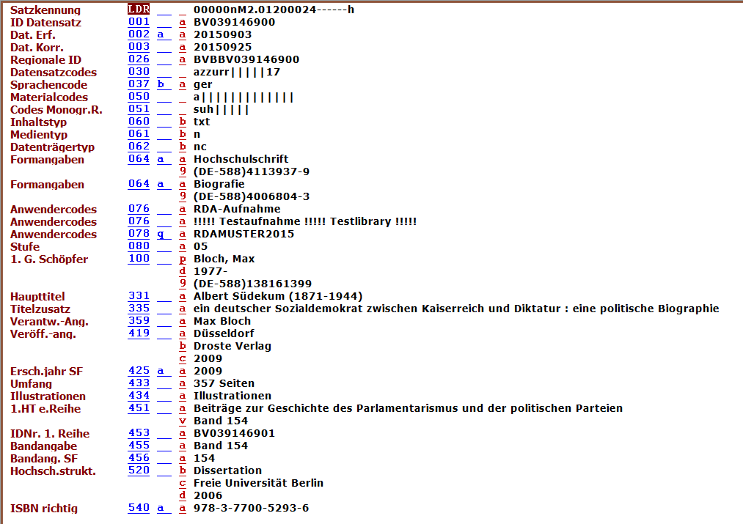
Beispiel: Dissertation, Buchhandelsausgabe
Notes:
BVB/KOBV-Notizen: Hinweis auf folgende Felder: 051 wie bisher
064a NEU: Auswahlliste mit STRG + F8; nach der Übernahme steht das Unterfeld $9 direkt hinter dem Begriff,
beim Abspeichern wird es aber in eine eigene Zeile geschrieben
419 Ort und Verlag der Buchhandelsausgabe
520 NEU Unterfeld g = zusätzliche Angaben: Hier kann man auch z.B. erfassen: Leicht überarbeitete Fassung

